Slide 1
Ukázka vývoje jednoduché webové nástěnky

Slide 2
Zadání aplikace
V aplikaci budeme evidovat:
uživatele
příspěvky
kategorie příspěvků
Data budou ukládána do databáze

Slide 3
Nejprve si připravíme databázi…

Slide 4
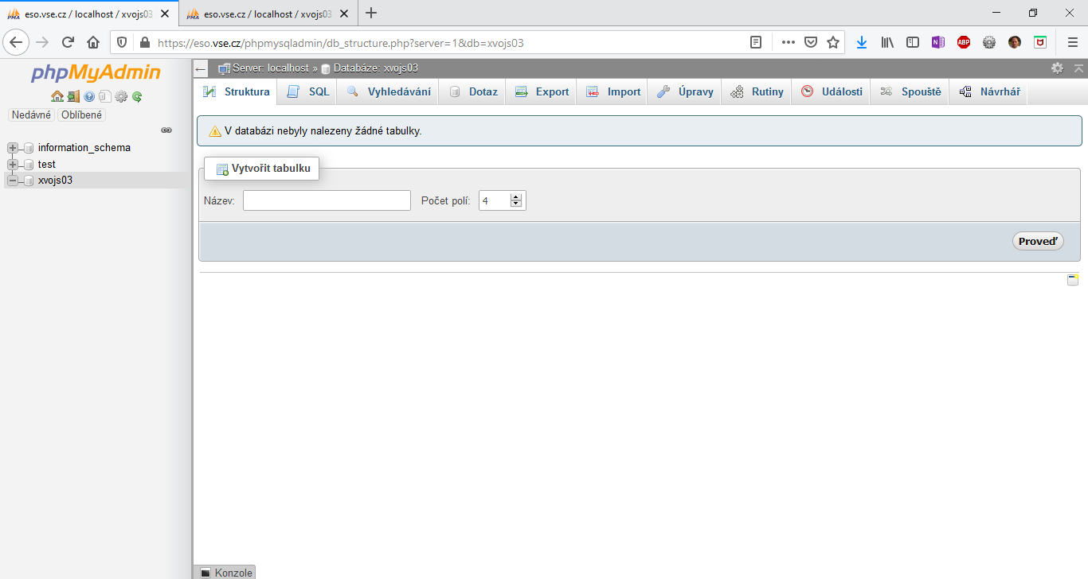
Přihlašte se do phpMyAdminu na serveru eso.vse.cz a následně si v levém sloupci vyberte databázi se svým jménem.
Pokud nevíte, jak na to, koukněte na předchozí prezentaci s vysvětlením ovládání phpMyAdminu.

Slide 5
Začínáme z prázdné databáze. Pokud už v ní nějaké tabulky máte, tak jen zkontrolujte, zda se jejich názvy neshodují s těmi, které budeme vytvářet.
Dobrou praxí pro provoz více aplikací nad jednou databází je to, že tabulky pojmenujeme s nějakým společným prefixem dle dané aplikace (např. „dashboard_users“).

Slide 6
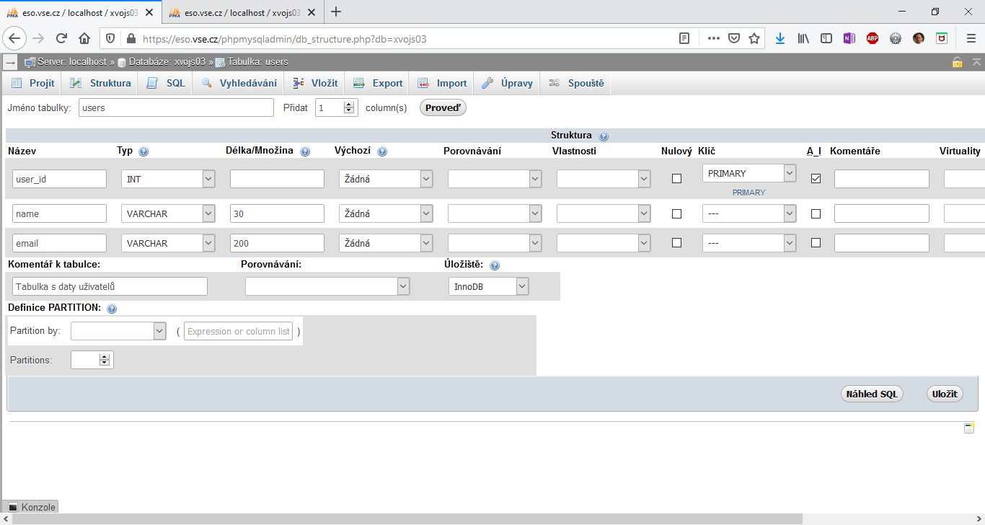
Nejprve definujeme tabulku „users“.
Primárním klíčem bude „user_id“, který bude mít celočíselné hodnoty určené autoincrementem.
Následně tu máme definované „name“ a „email“ jako řetězce s maximální zadanou délkou. Doporučuji nikde nevybírat Porovnávání – převezme se z nastavení databáze.
K tabulce můžeme doplnit komentář a hlavně zkontrolujeme, že bude uložena do InnoDB.

Slide 7
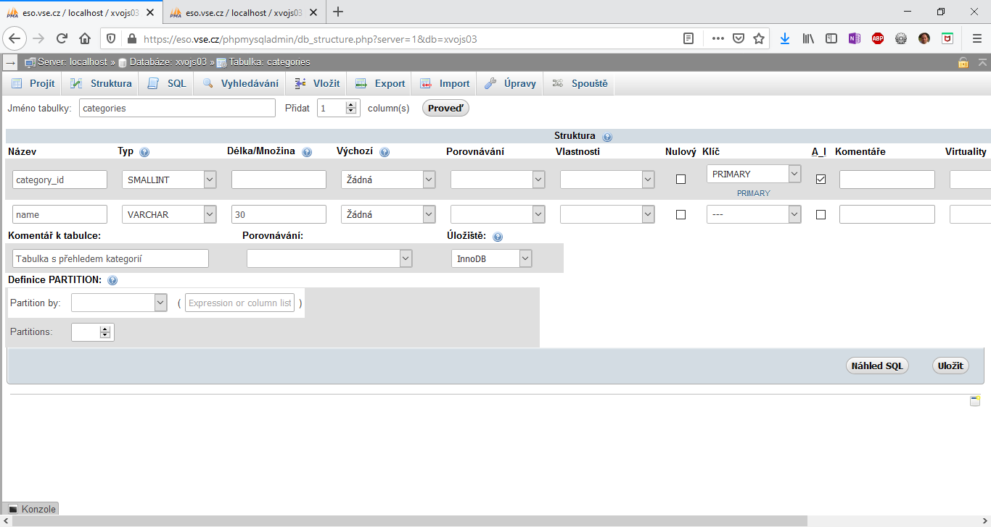
Jako druhou definujeme tabulku „categories“, která bude obsahovat přehled kategorií, do kterých půjde příspěvky zařadit.

Slide 8
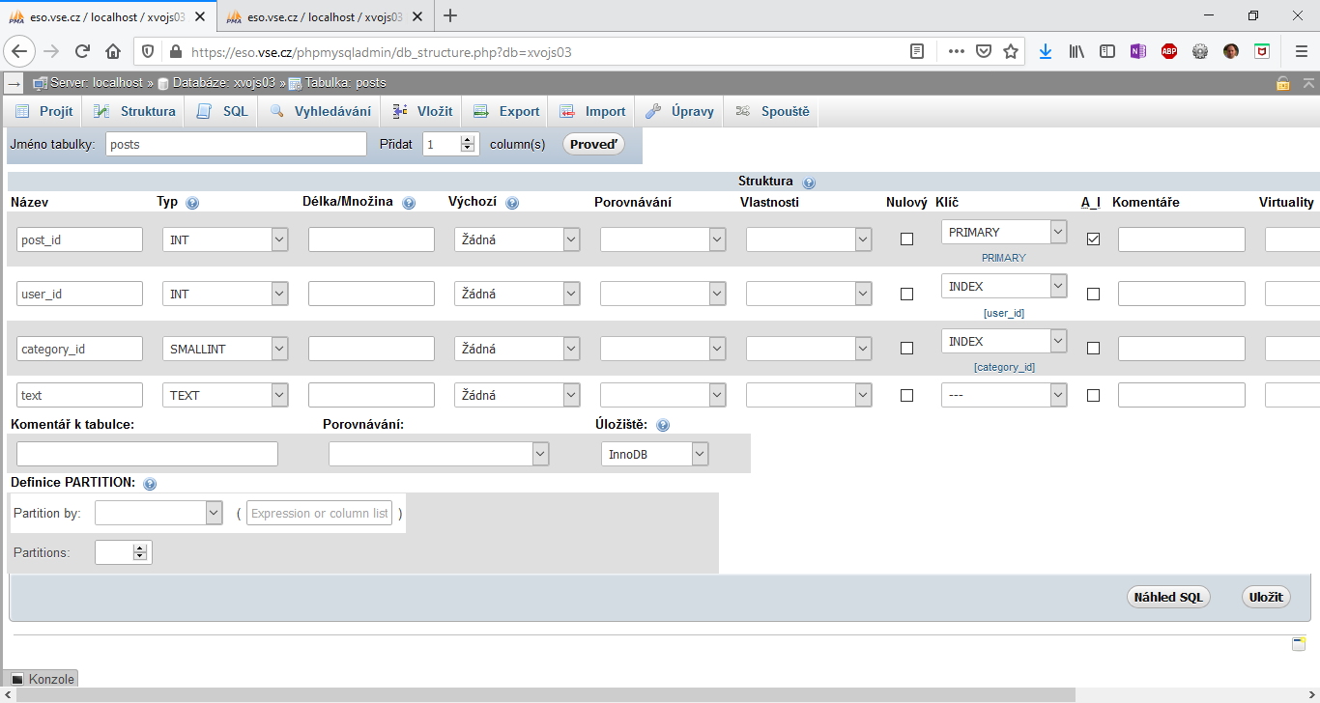
Třetí pak bude tabulka „posts“, která bude mít kromě svého primárního klíče definované také další klíče (indexy), které použijeme pro nastavení relací.

Slide 9
Pokud při vytváření tabulky zjistíte, že vám chybí nějaké další sloupce, jednoduše si je do zobrazeného formuláře doplňte.

Slide 10
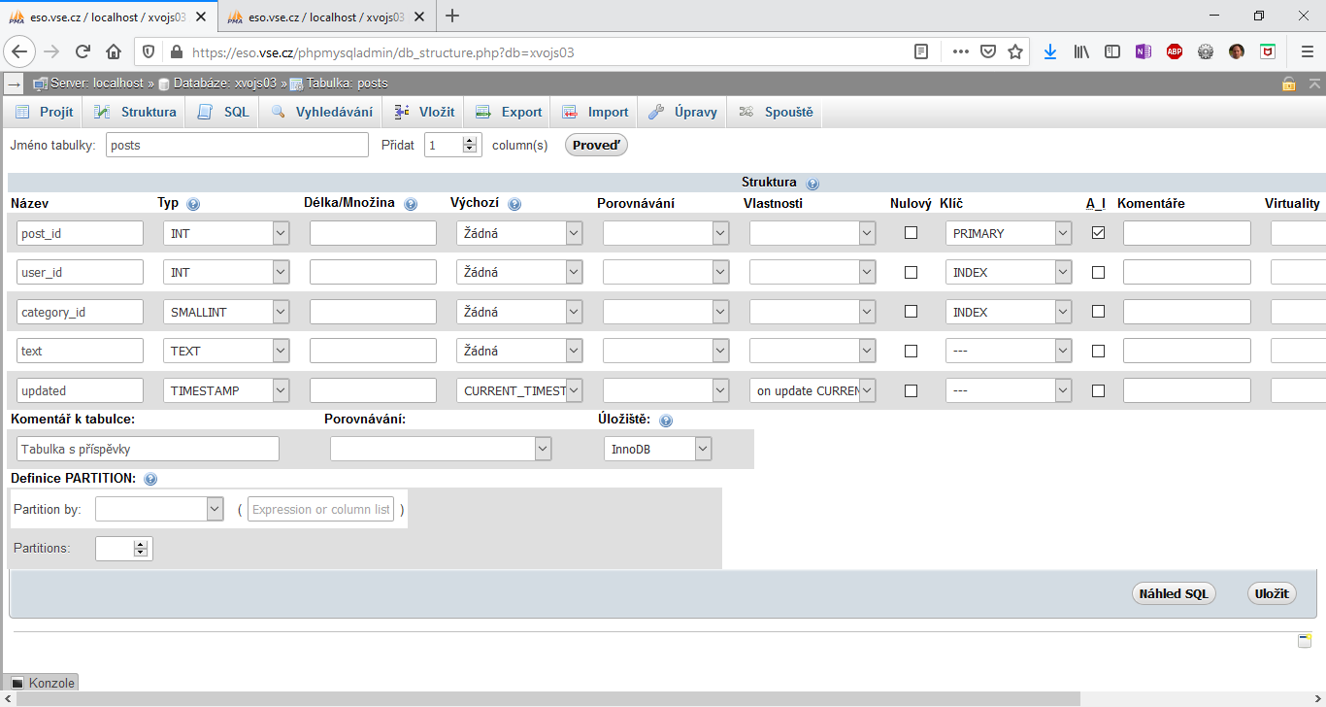
Jako poslední sloupec sem doplníme automaticky aktualizovaný timestamp.
Stejně jako u předchozích tabulek také zkontrolujeme uložení do InnoDB (aby bylo možné definovat relace).

Slide 11
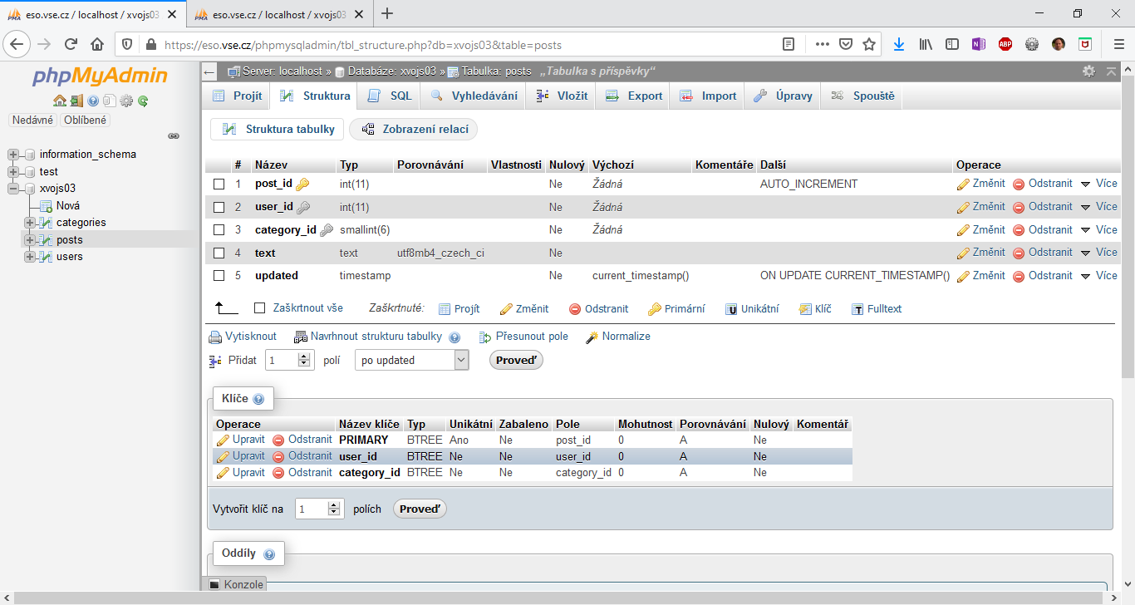
Ve vytvořené tabulce „posts“ se následně přepneme do „Zobrazení relací“.

Slide 12
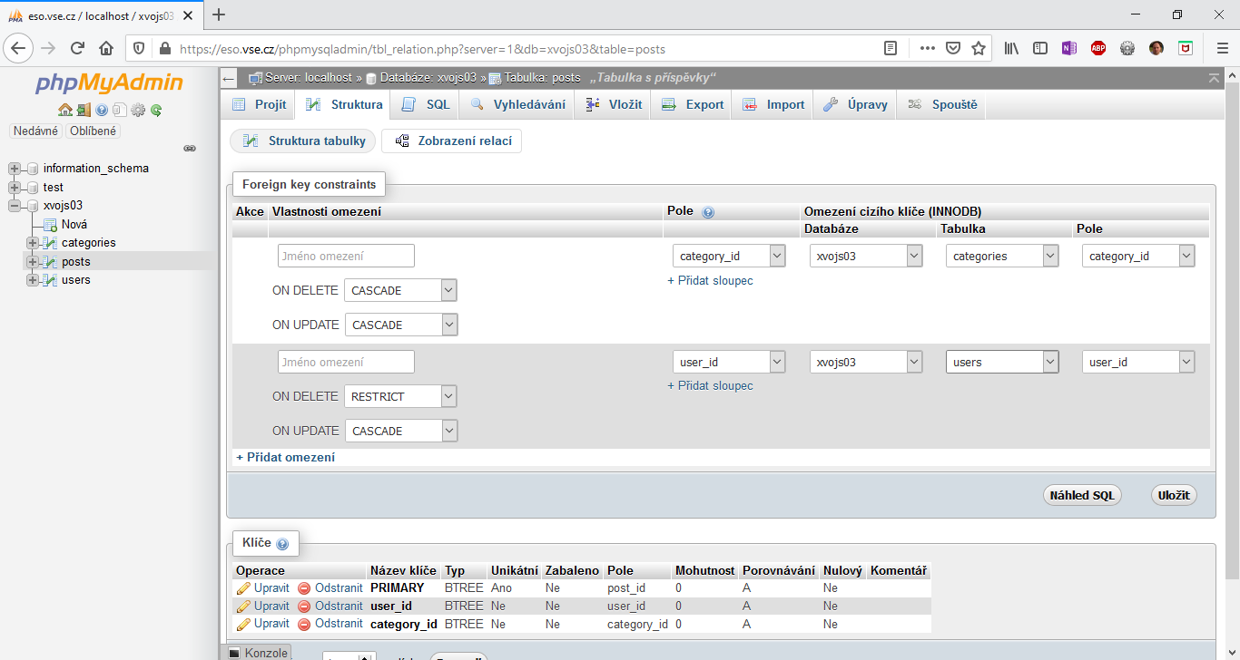
Definujeme tu 2 cizí klíče:
Pokud dojde ke změně id či smazání kategorie, ve které je příspěvek, tak se příspěvek smaže také.
Pokud dojde ke změně id uživatele, tak jej změníme i u příspěvků. Neumožníme ale smazat uživatele, který je autorem nějakých příspěvků.

Slide 13
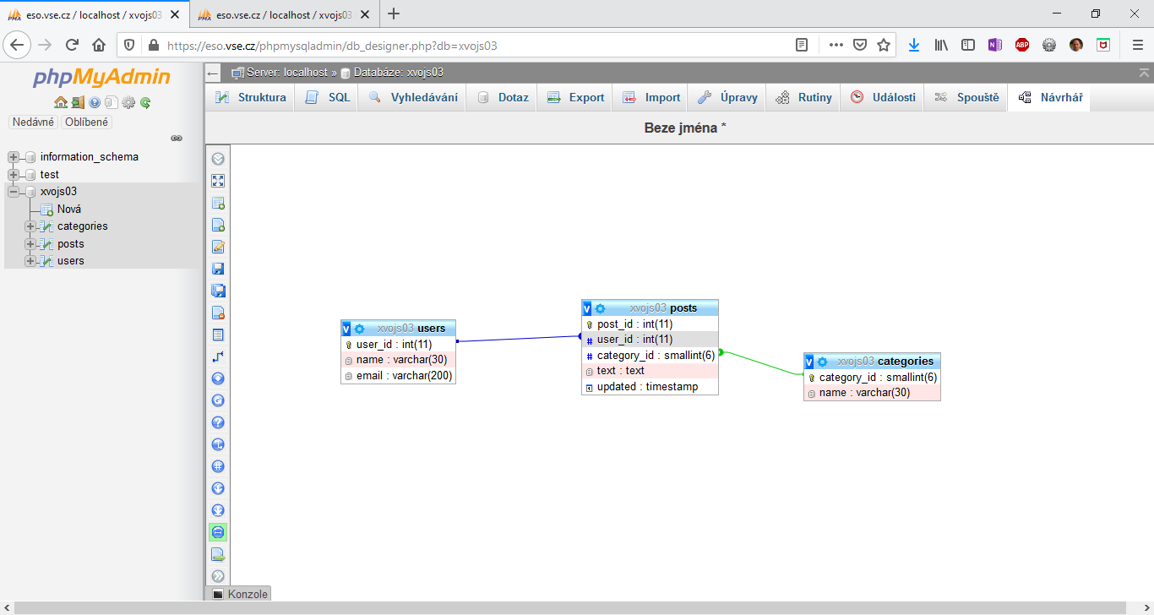
Pokud je daný modul v phpMyAdminu nainstalován, máte možnost si relace ověřit také ve správě dané databáze na záložce Návrhář.

Slide 14
Do databáze vložíme pro začátek nějaká data…

Slide 15
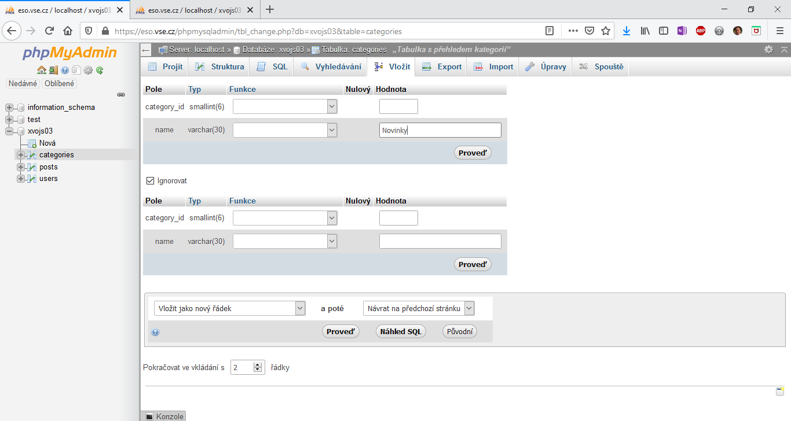
Pro vkládání dat se nejprve přepneme na danou tabulku a poté vyplníme formulář na záložce „Vložit“.
V kategoriích si založíme kategorii „Novinky“.

Slide 16
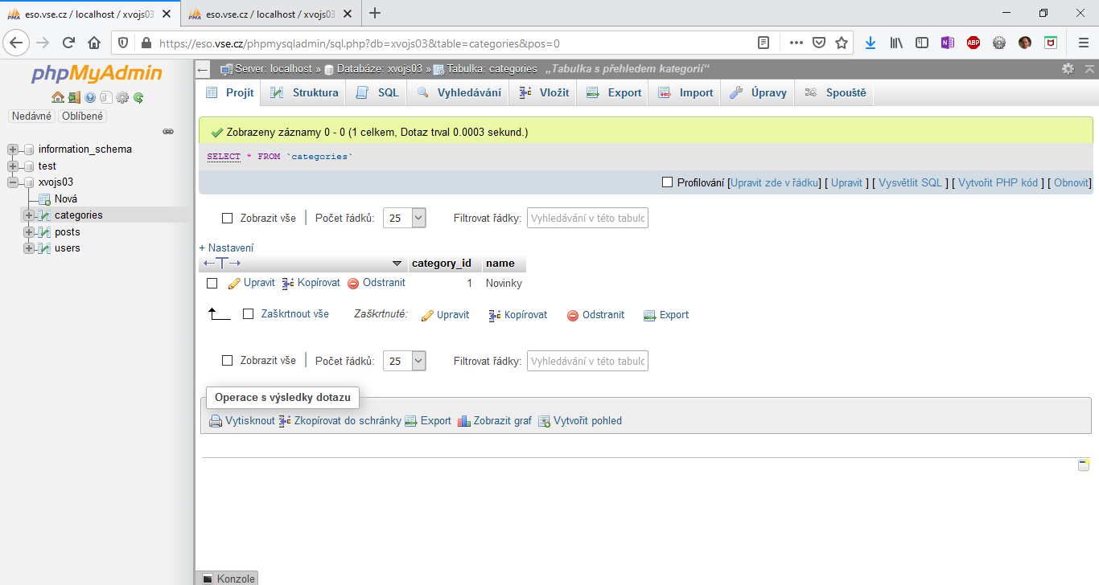
Přehled řádků tabulky pak najdeme na záložce „Projít“, kde můžeme řádky přidávat, odebírat, upravovat atd.

Slide 17
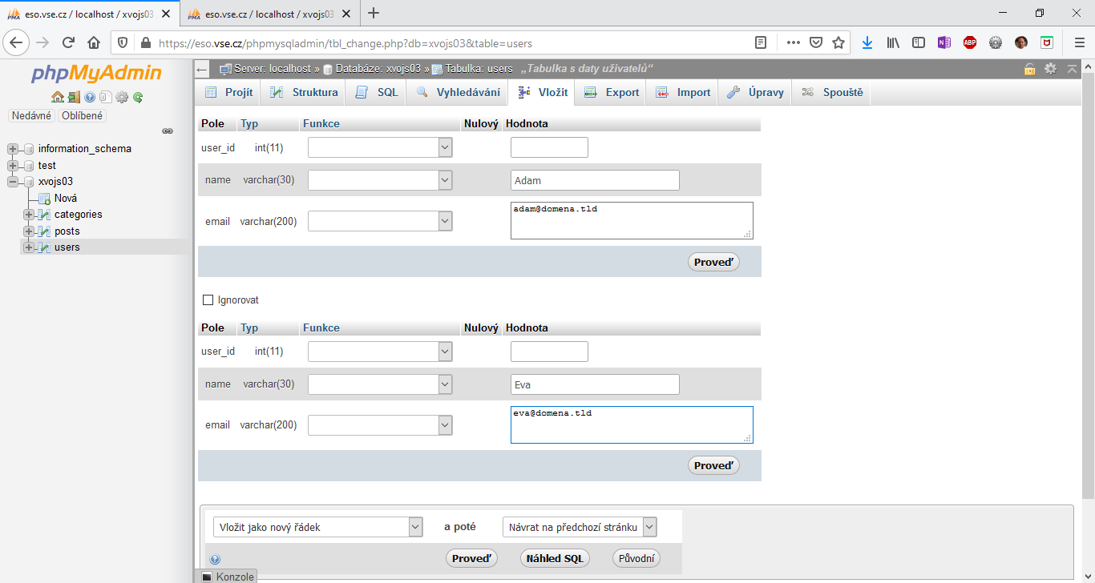
Do tabulky „users“ si vložíme 2 testovací uživatele.

Slide 18
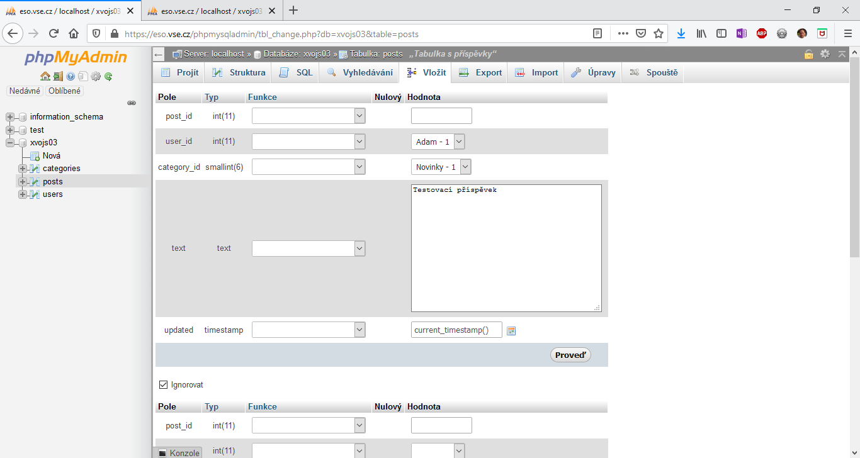
Nakonec vložíme do databáze 1 příspěvek.
Všimněte si, že user_id a category_id vybíráte z hodnot, které jste před chvílí vložili do navázaných tabulek.

Slide 19
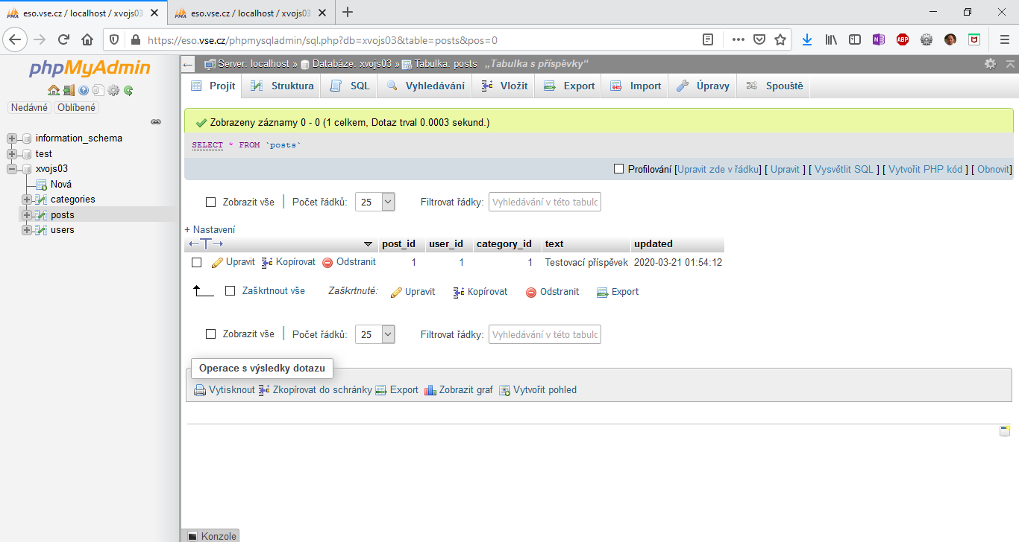
Nakonec si ověřte, že máte testovací záznamy v databázi dostupné…

Slide 20
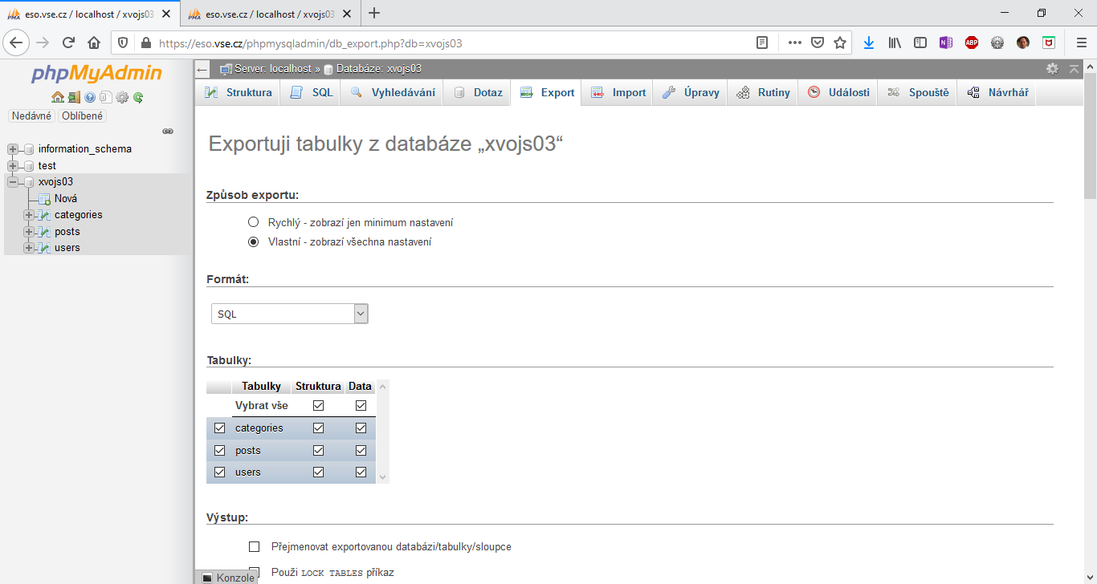
Pro jistotu si takto připravenou databázi zazálohujeme – a to včetně vložených hodnot.
Export spouštíme po vybrání správy celé databáze. Když se přepnete na záložku „Export“ ze zobrazení konkrétní tabulky, exportuje se vám jen daná tabulka.

Slide 21
A jdeme programovat…
Pokud nechcete databázi i s daty naklikávat ručně, můžete ji jednoduše importovat z přiloženého souboru „nastenka.sql“.
Doporučuji začít z prázdné DB – ať v tom nemáte hned zmatek.

Slide 22
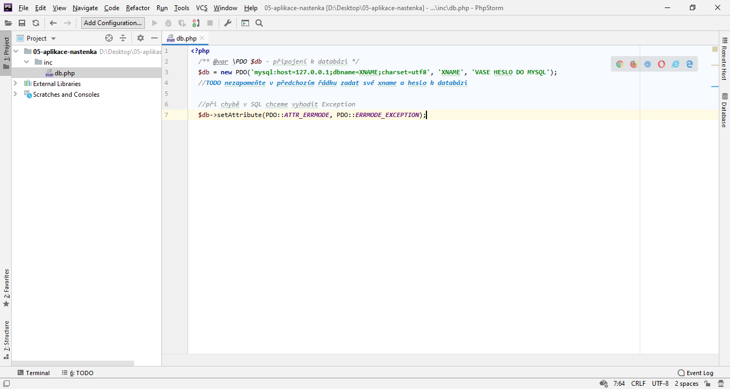
Tvorbu aplikace začneme vytvořením prázdného projektu, do kterého připravíme soubor s připojením k databázi.
Soubory, které budeme chtít načítat z jiných souborů, si oddělíme do složky „inc“.
V této složce tedy vytvoříme soubor „db.php“ a do něj nakopírujeme ukázku připojení k databázi pomocí PDO (kopírujeme z GitHubu předmětu).

Slide 23
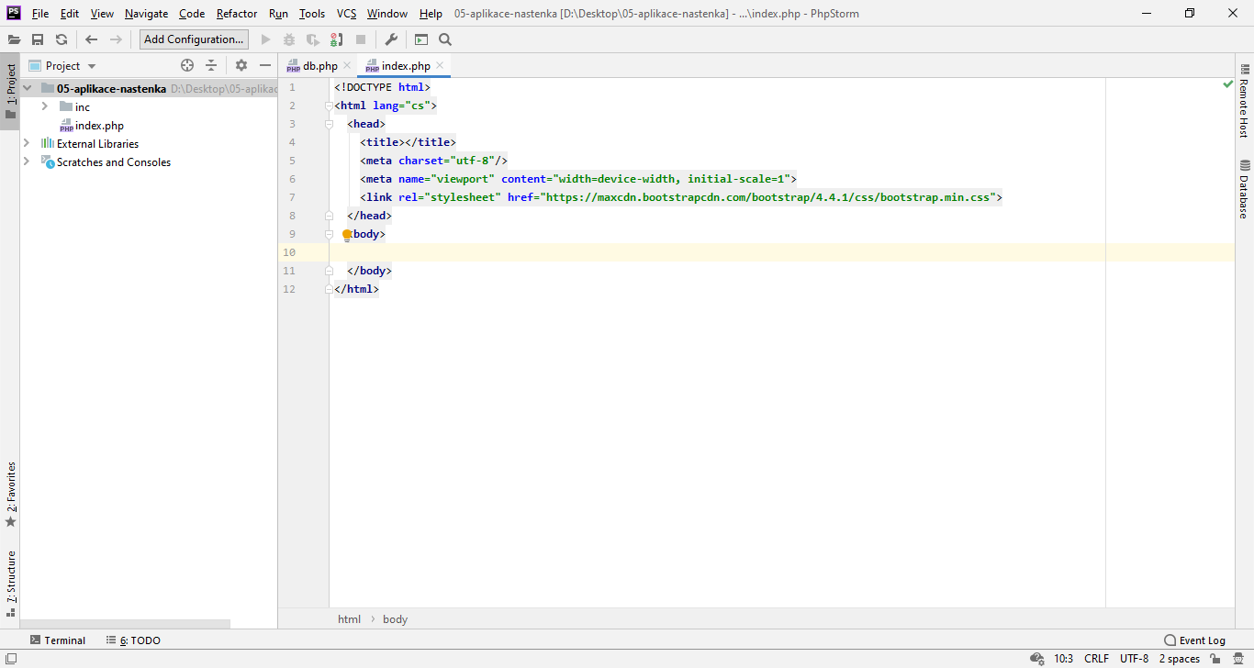
Dalším krokem bude vytvoření HTML stránky, která bude představovat základ naší nástěnky.
Vytvoříme tedy soubor „index.php“, ve kterém bude prázdný HTML soubor, do kterého přidáme styly z bootstrapu.

Slide 24
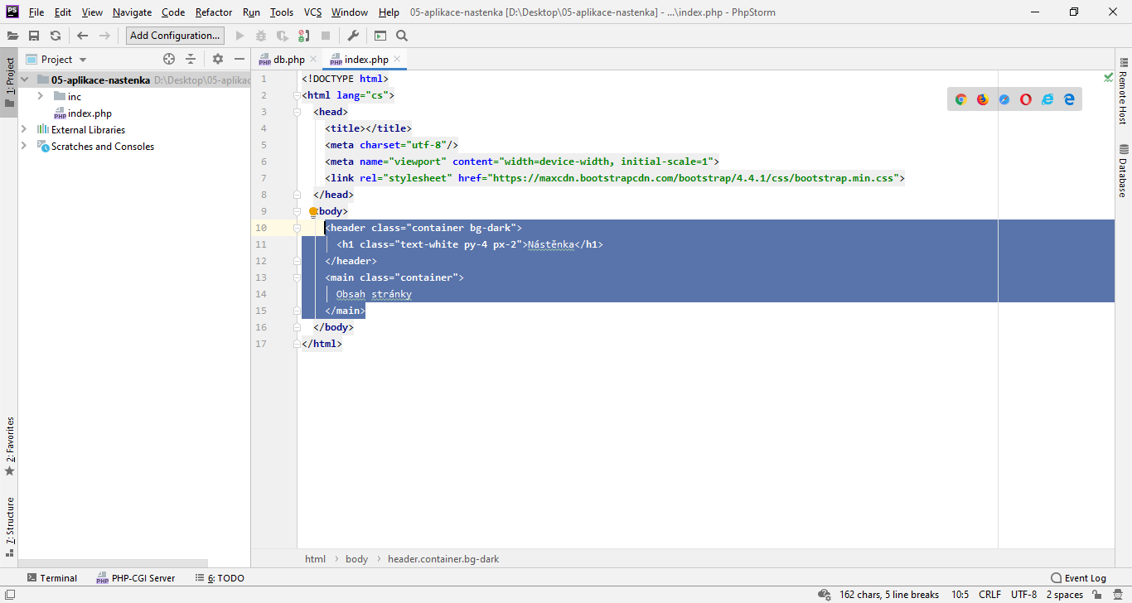
Do nadpisy přidáme velmi jednoduchou hlavičku.

Slide 25
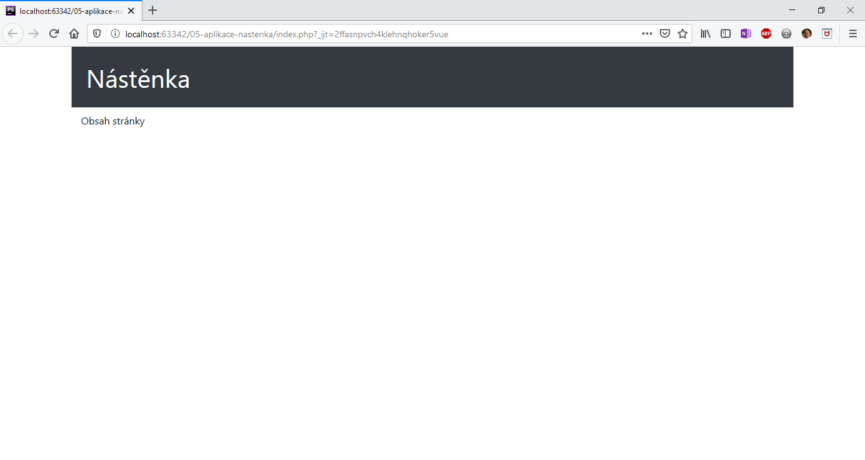
A následně zkontrolujeme v prohlížeči, jak stránka vypadá.

Slide 26
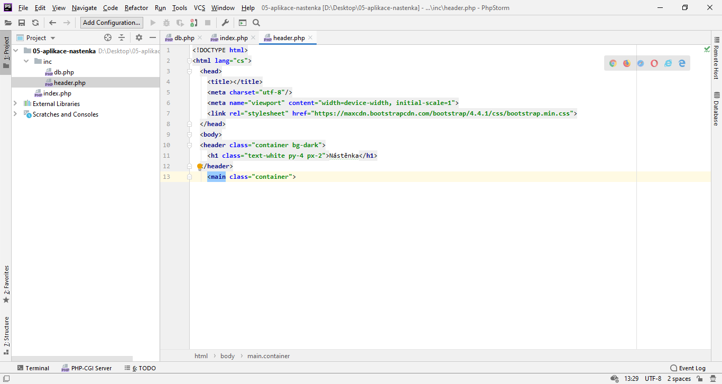
A jdeme jo rozdělit na kousky. Vezmeme celý začátek stránky a přesuneme ho do souboru „inc/header.php“.

Slide 27
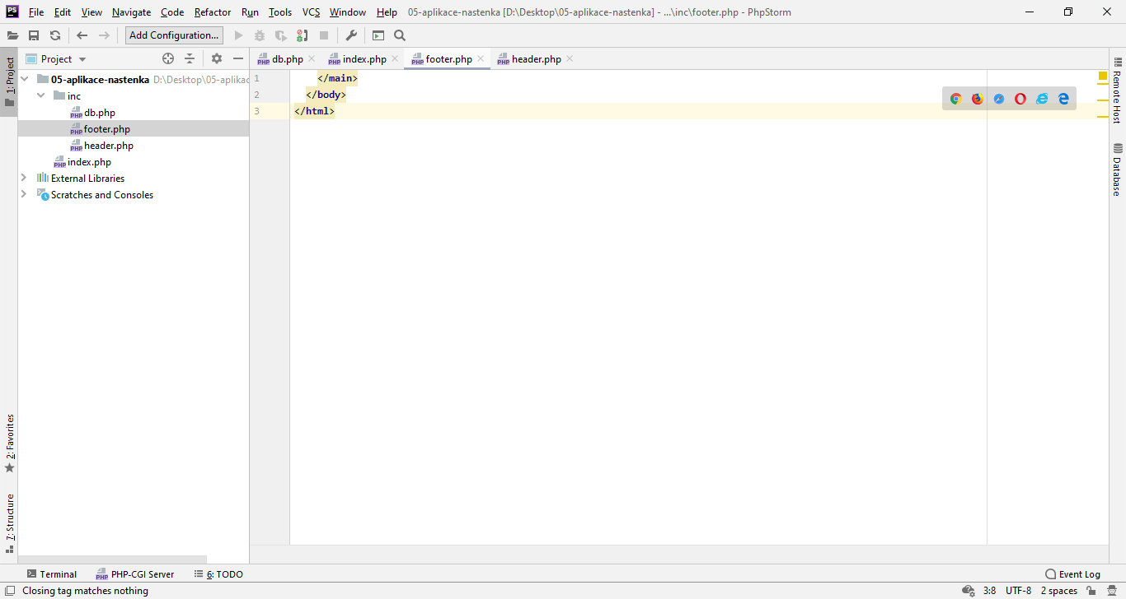
To samé pak uděláme s koncem stránky. Ten dáme do souboru „inc/footer.php“.

Slide 28
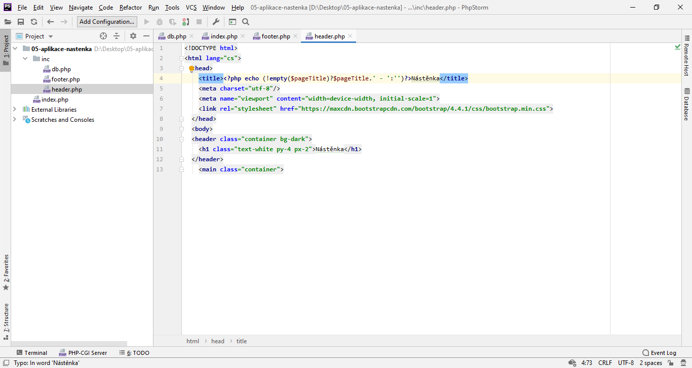
Vrátíme se do souboru s hlavičkou stránek a doplníme do ní title.
Title by měl obsahovat nejen název celé aplikace, ale také název dané stránky. K tomu si připravíme výpis proměnné „$pageTitle“.
Když budeme hlavičku includovat do jednotlivých stránek, tak pomocí této proměnné upravíme title.

Slide 29
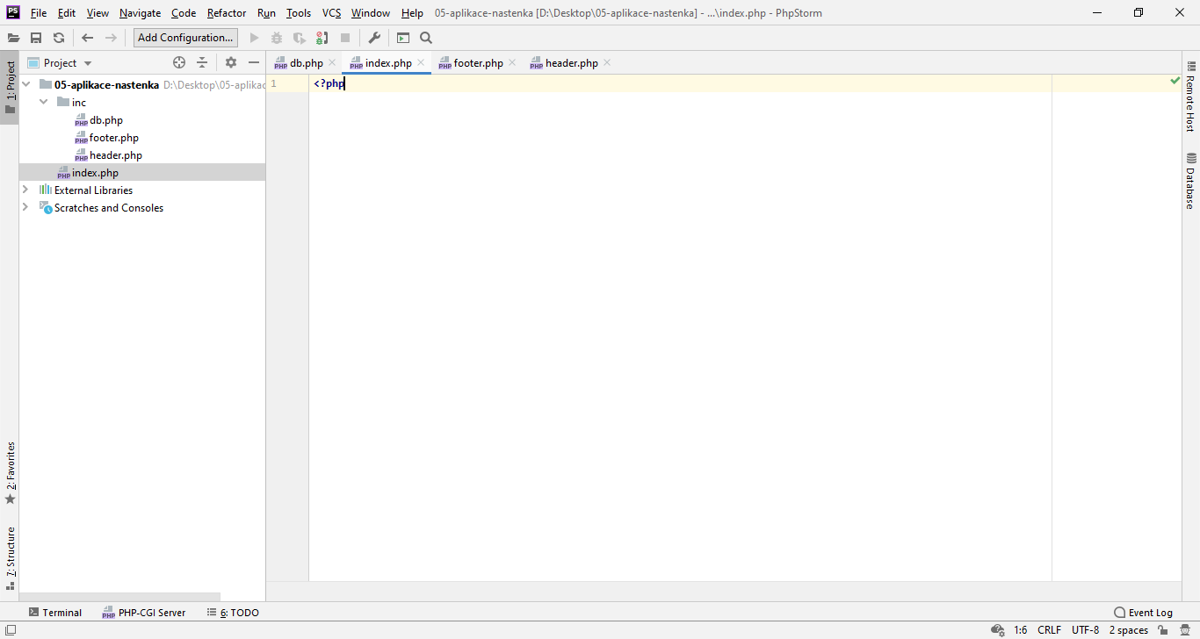
Přepneme se do souboru index.php, odstraníme zbylý řádek textu a uděláme z něj prázdný PHP soubor.

Slide 30
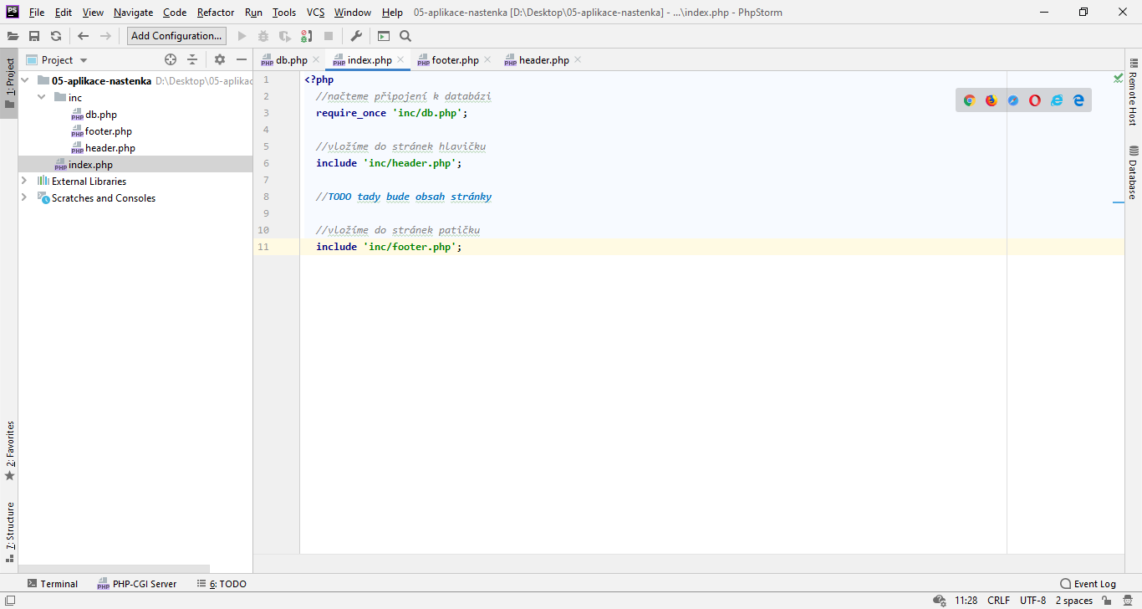
Následně zde načteme připojení k databázi, hlavičku a patičku.

Slide 31

Pokud jsme nastavili správné údaje pro připojení k databázi, tak při zobrazení přes server vidíme prázdnou stránku jen s naší hlavičkou a patičkou.
(Neměla by zde být žádná chyba.)

Slide 32
V rámci tvorby aplikace začneme výpisem příspěvků z databáze.

Slide 33
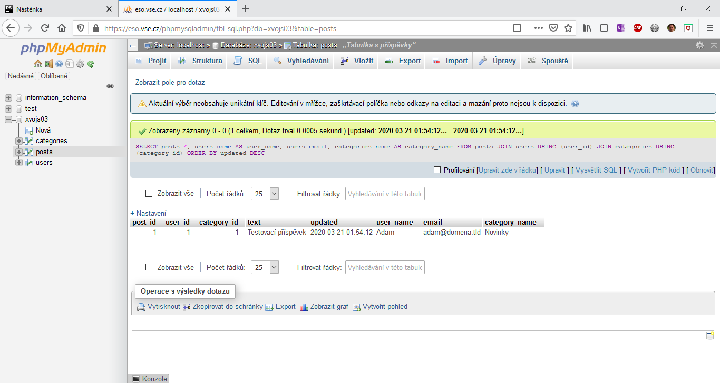
Nejprve budeme chtít do aplikace vypisovat příspěvky z databáze, musíme si tedy připravit příslušný SQL dotaz.
Pokud si nejste jeho tvarem úplně jisti, doporučuji vám jej nejdřív vyzkoušet např. v phpMyAdminu.

Slide 34
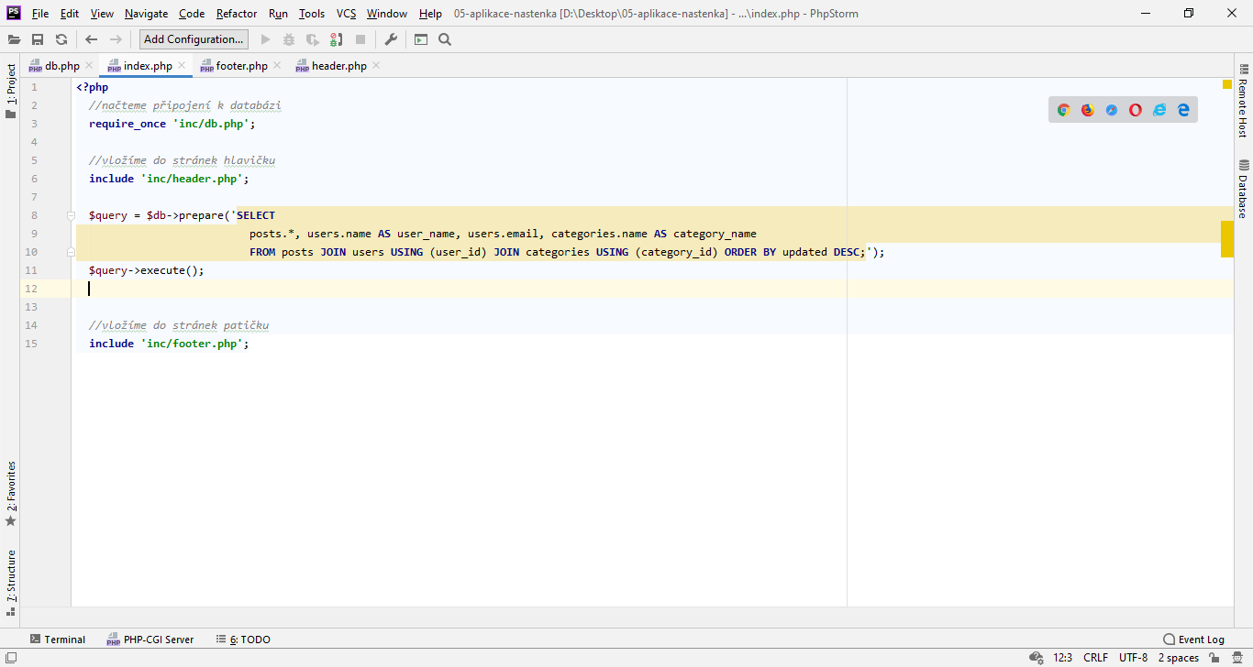
Všechen kód pro výpis příspěvků na nástěnce budeme vkládat do souboru „index.php“, konkrétně mezi načtení hlavičky a patičky stránky.
Nejprve zde připravíme prepare statement pomocí PDO a spustíme jej.

Slide 35
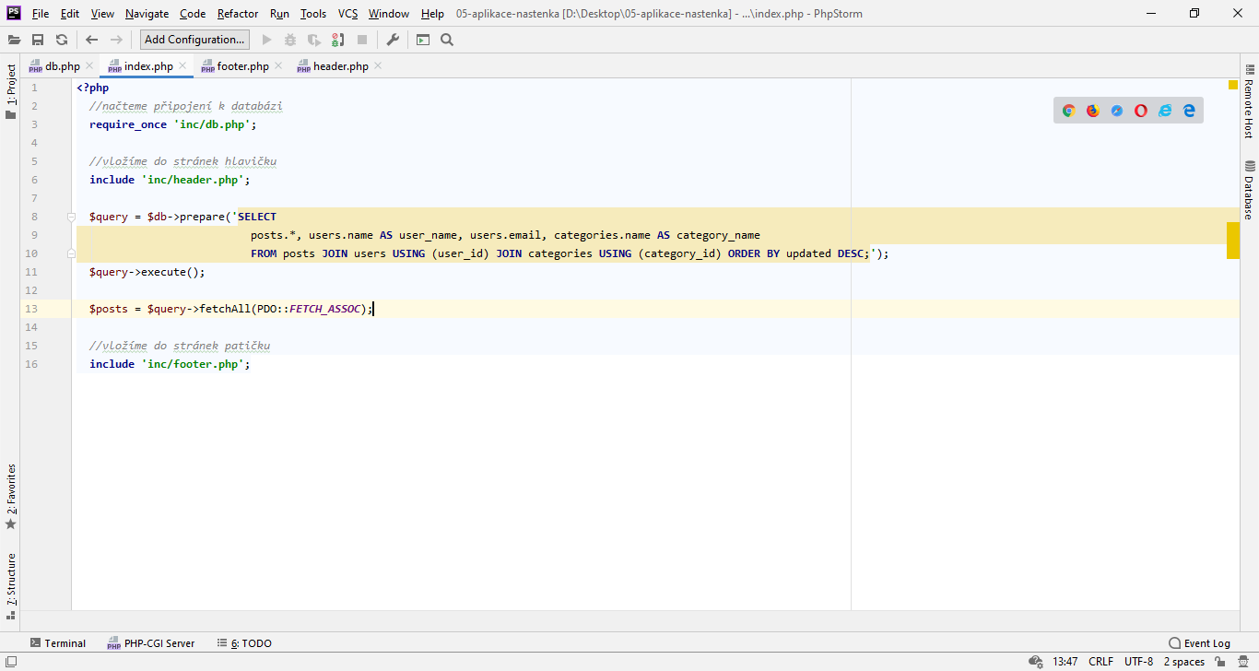
Následně načteme najednou všechn výsledky dotazu do proměnné $posts.
Parametr v metodě fetchAll říká, že chceme výsledky v podobě asociačních polí.

Slide 36
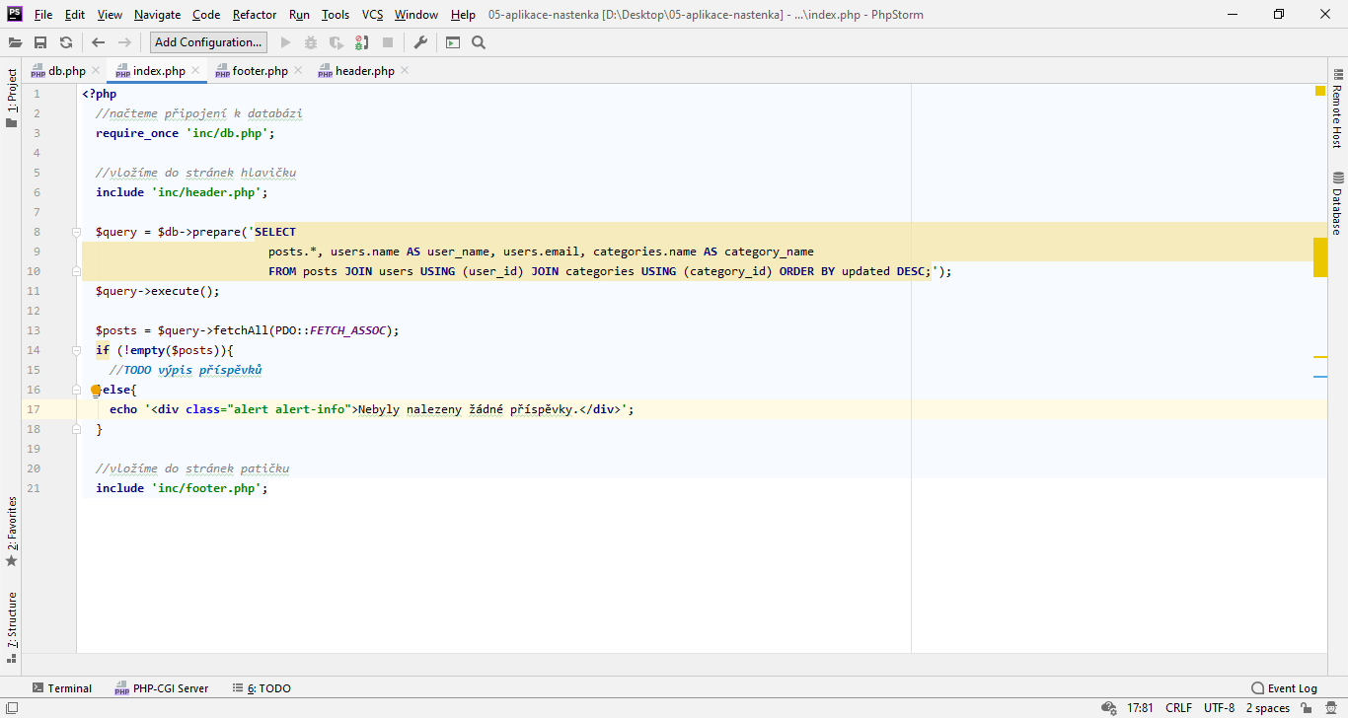
Zjistíme, jestli jsme získali nějaké příspěvky.
Pokud ne, vypíšeme uživateli varování, že na nástěnce nic není (aby neměl dojem, že jen došlo k nějaké chybě v načítání).

Slide 37
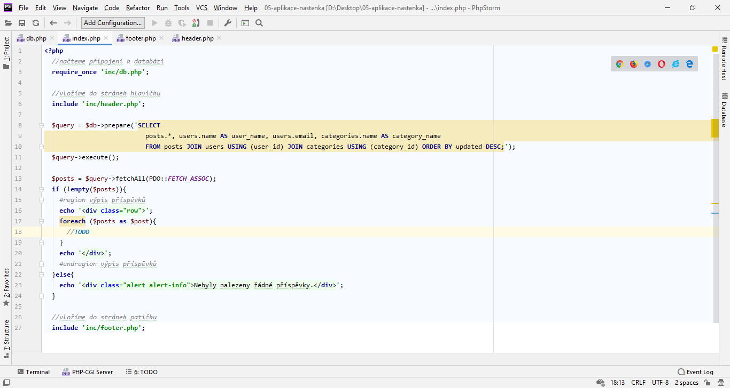
V bootstrapu vytvoříme pro příspěvky nový řádek a v něm projdeme výsledky z databáze pomocí cyklu foreach.
(Pro možnost sbalení kódu to máme označené komentářem region.)

Slide 38
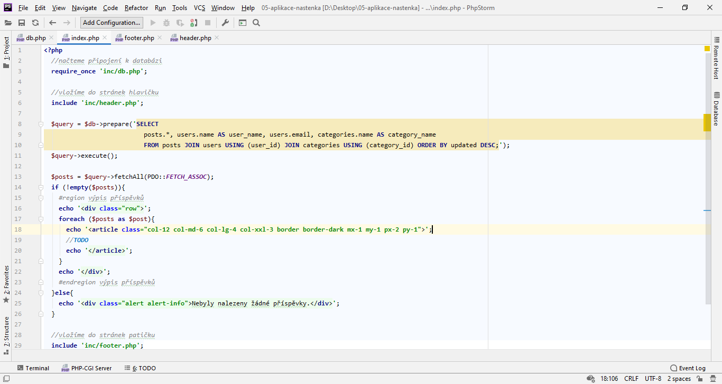
Každý příspěvek budeme vypisovat do značky article.
Neděste se toho množství tříd, jde jen o určení vzhledu pomocí bootstrapu. Pokud s ním nekamarádíte, určitě by tu mohla být třeba jen jedna třída, pro kterou byste specifikovali vlastní CSS.

Slide 39
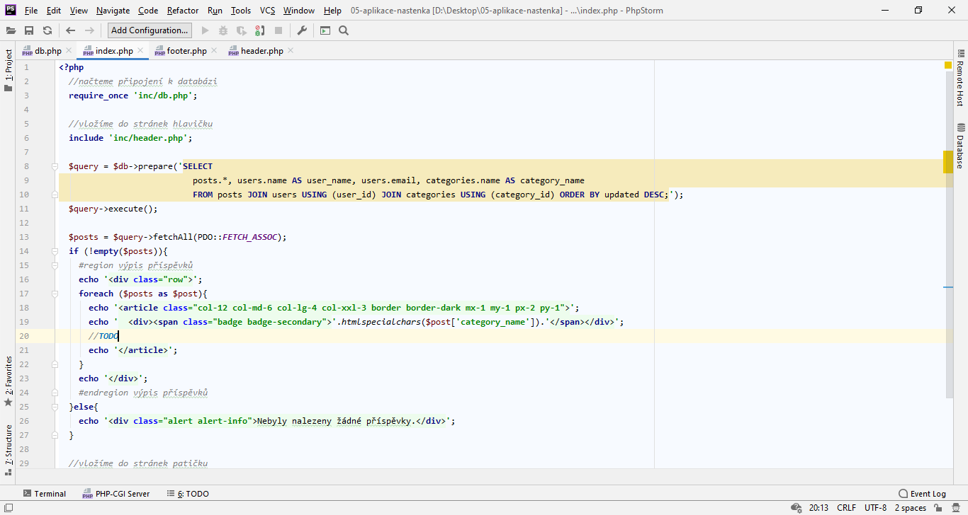
Jako první vypíšeme do příspěvku označení kategorie.
Upozorňuji na ošetření speciálních znaků pomocí htmlspecialchars() – protože názvy kategorií může uživatel např. v DB upravit.

Slide 40
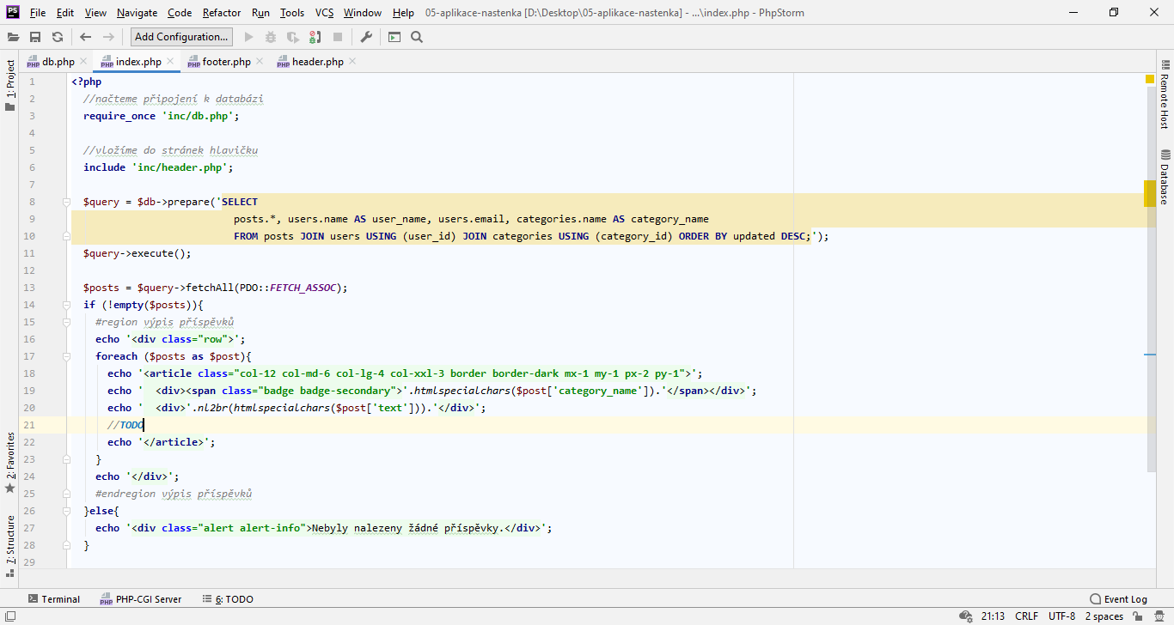
Jako další vypíšeme obsah příspěvku.
Funkce nl2br předělá zalomení řádků na značky BR. Ještě před tím však nezapomeneme ošetřit speciální znaky.

Slide 41
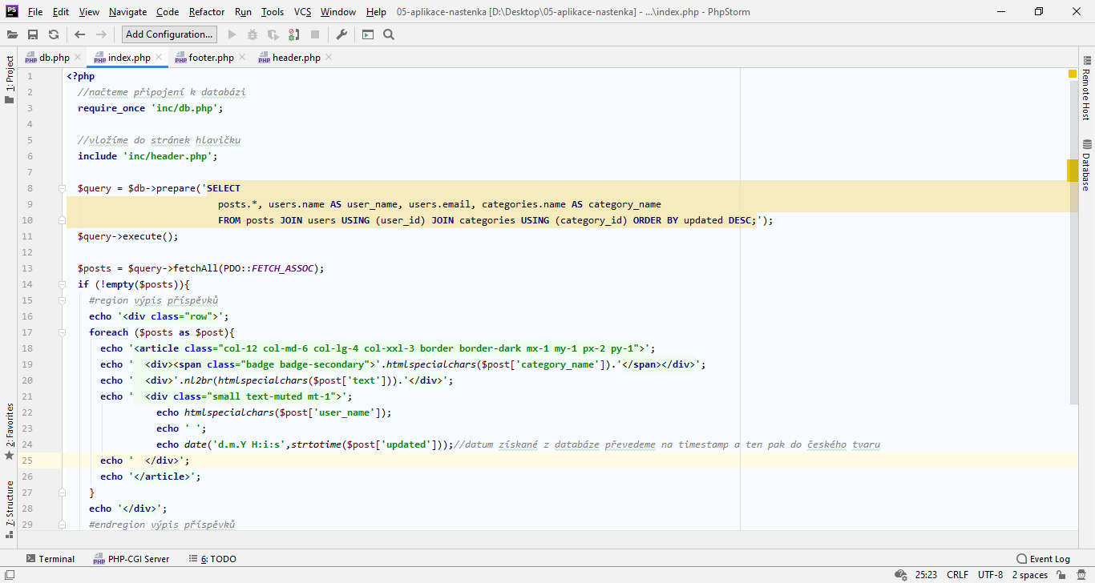
<div class="small text-muted mt-1">
Posledními vypisovanými údaji budou jméno autora a datum a čas vytvoření příspěvku.
Funkce pro datum a čas ještě budeme probírat, zatím je studovat nemusíte. Takhle ale budeme mít datum vypsaný česky ☺

Slide 42
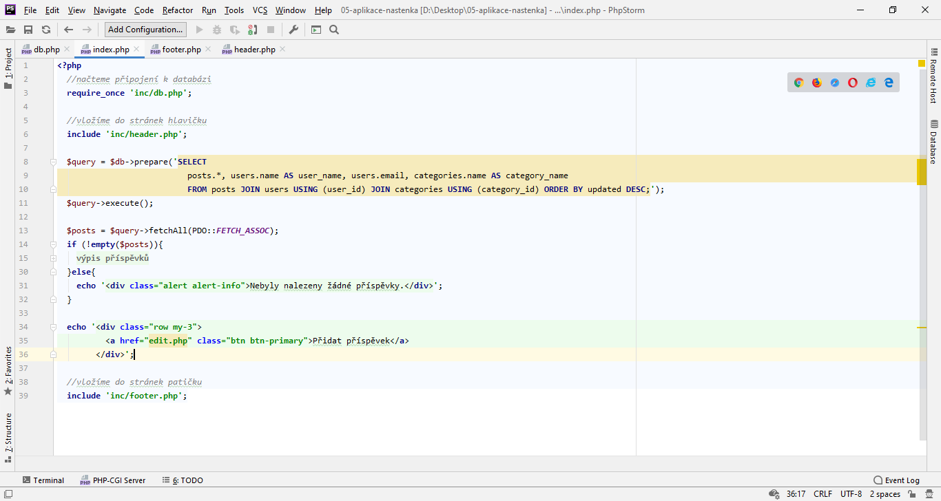
A to je z hlediska výpisu příspěvků vše.
Do stránky ještě doplníme odkaz v podobě tlačítka pro přidání nového příspěvku. Odkazujeme na soubor edit.php, který si vytvoříme za chvíli.

Slide 43
Výpis příspěvků máme hotový. Nahrajte kód na server a zkontrolujte, zda se v prohlížeči opravdu zobrazí výpis příspěvků.
Jako druhou část aplikace poté vytvoříme soubor edit.php, který bude obsahovat formulář pro vytváření nových příspěvků.

Slide 44
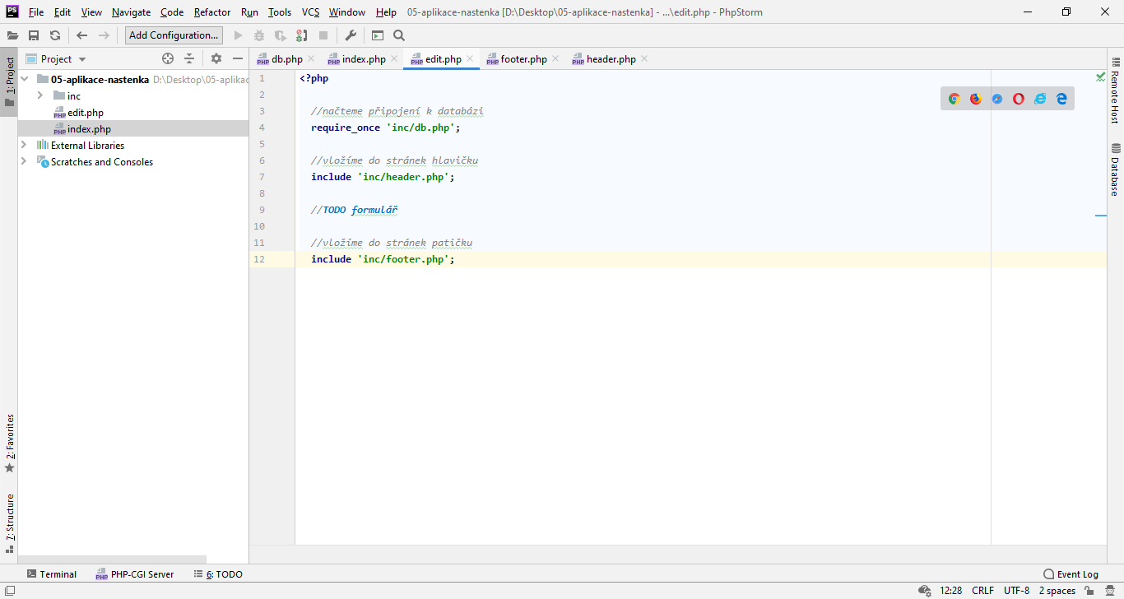
Vytvoříme soubor „edit.php“, ve kterém načteme připojení k databázi a hlavičku a patičku stránek.

Slide 45
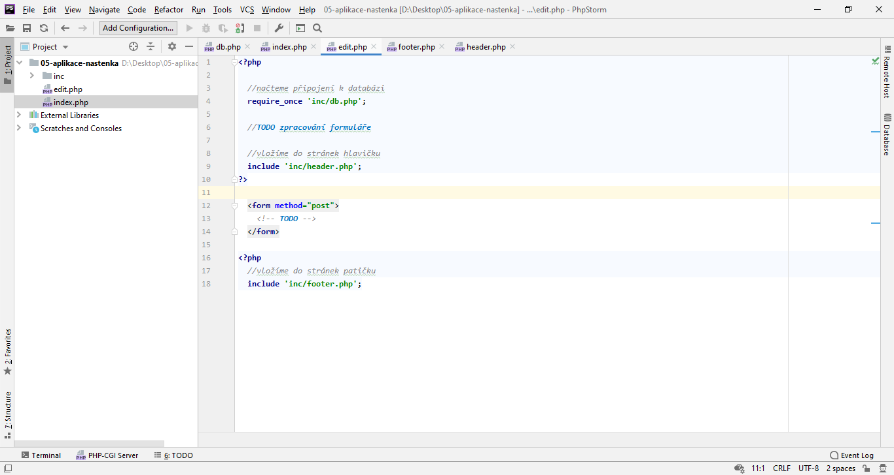
Mezi připojením k databázi a načtením hlavičky budeme zpracovávat uživatelem odeslaná data. Zatím si to zde poznamenáme pomocí TODO komentáře.
V hlavním obsahu stránky pak bude formulář. Buď ho můžeme vypsat pomocí echa, nebo přerušíme PHP blok a píšeme samotné HTML.

Slide 46
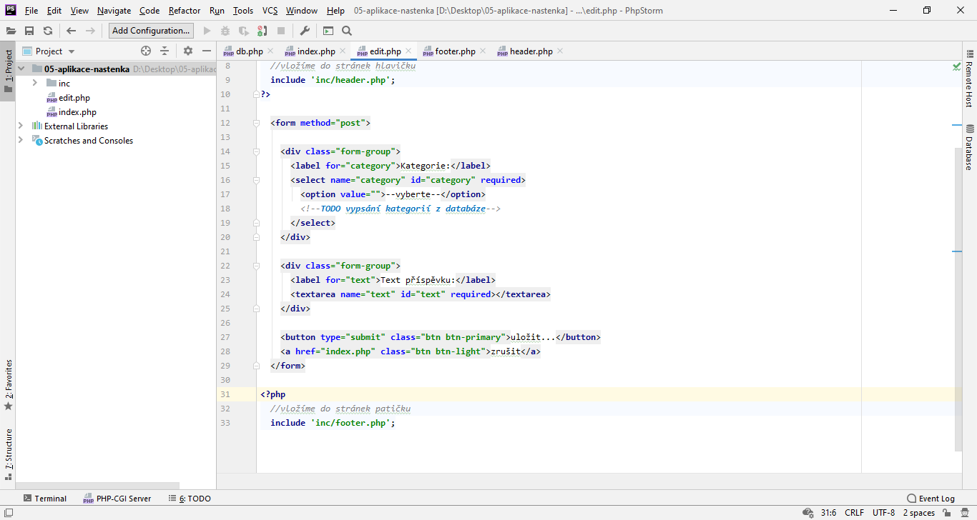
Vytvoříme základ HTML formuláře, který budeme posílat metodou POST.
Nezapomeneme také na odesílací tlačítko a na odkaz, kterým se půjde z formuláře půjde vrátit bez uložení příspěvku.

Slide 47
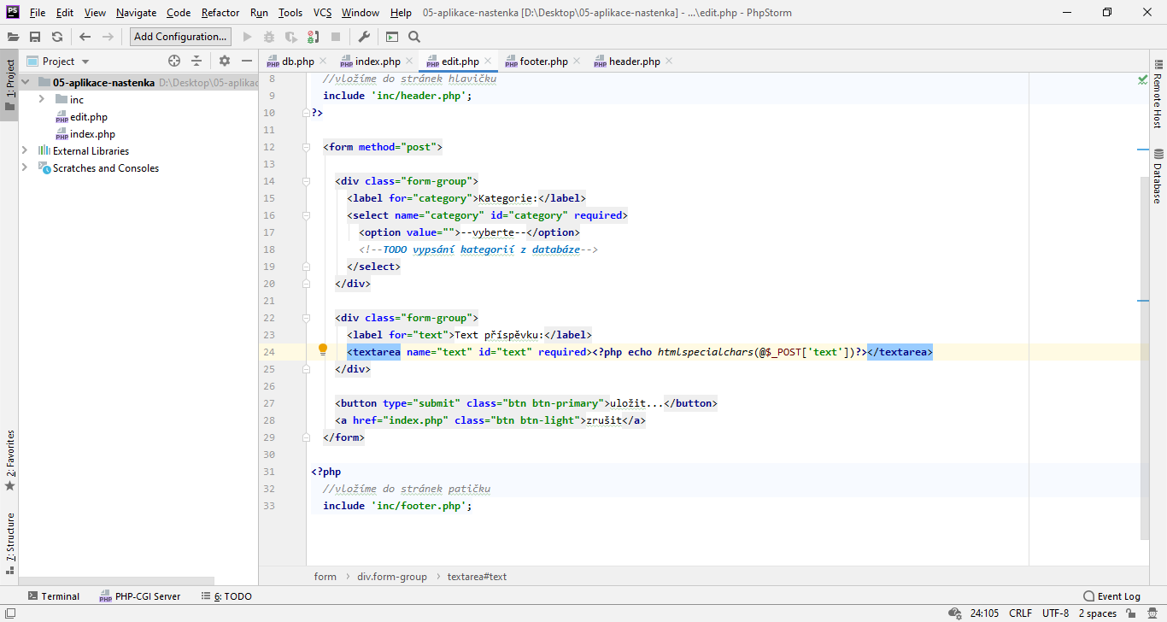
Do textového pole vypíšeme jako výchozí hodnotu to, co jsme získali metodou POST.
Nezapomeneme na ošetření speciálních znaků.
Zavináč skryje chybu v případě, kdy není daná proměnná definována.

Slide 48
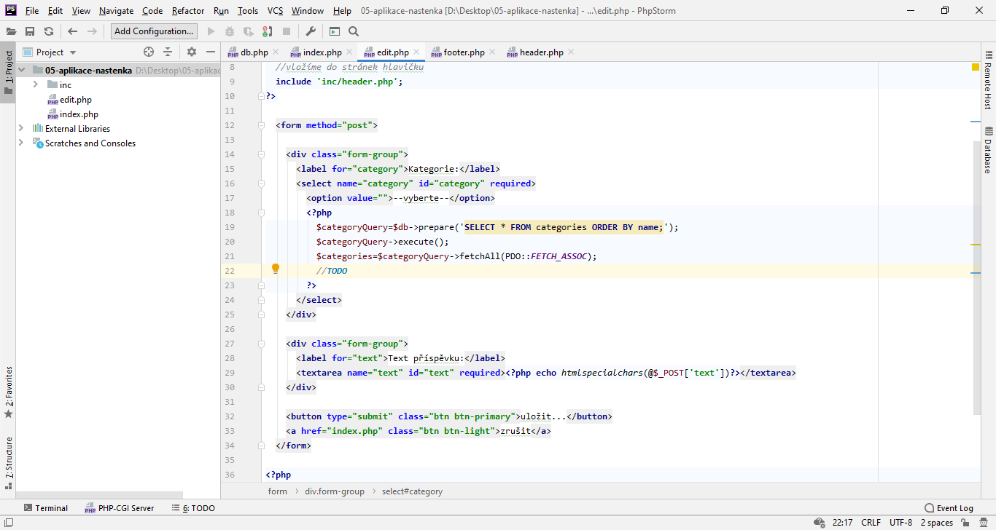
Jdeme na výpis kategorií. Jelikož je máme v databázi, tak je rozhodně do formuláře nepíšeme ručně, ale načteme je právě z databáze.
Stejně jako v předchozím načítání příspěvků si vytvoříme SQL dotaz v prepare statementu, spustíme ho a výsledky si vyžádáme v podobě asociačního pole.

Slide 49
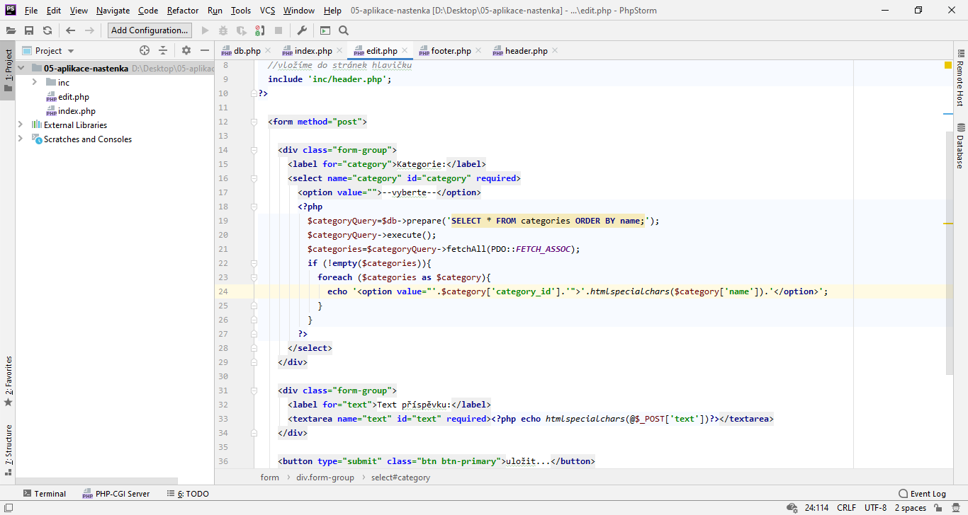
Pokud se nám nějaké kategorie načetly, tak je projdeme foreach cyklem a vypíšeme jednotlivé options.

Slide 50
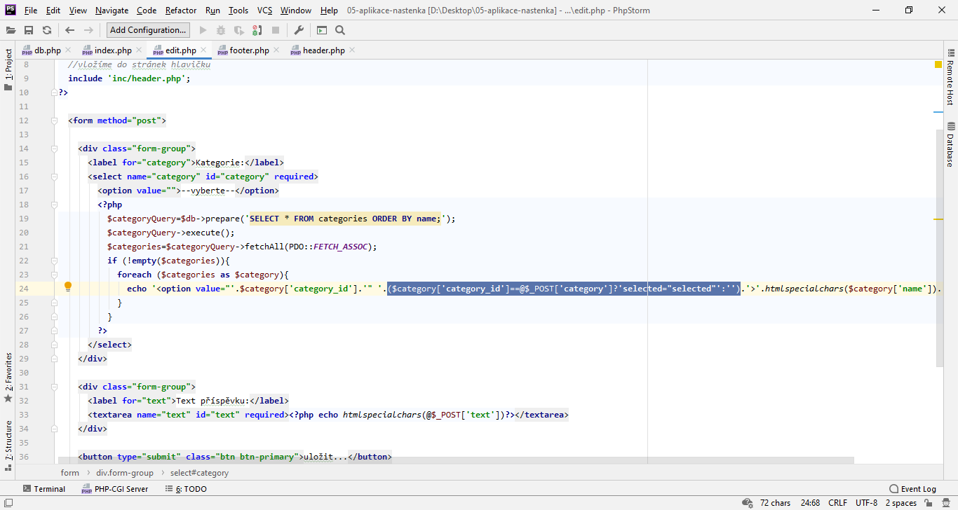
V případě vrácení formuláře kvůli chybě by v něm mělo zůstat to, co bylo vyplněné před odesláním. Option jde označit jako vybraná atributem „selected“.

Slide 51
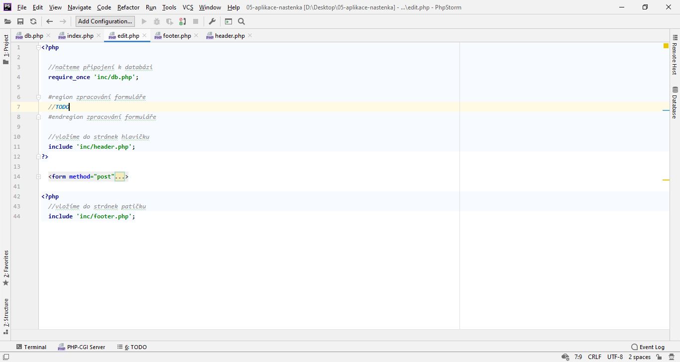
Formulář zatím opustíme (až na výpis chyb je vlastně hotový) a přesuneme se k jeho zpracování.

Slide 52
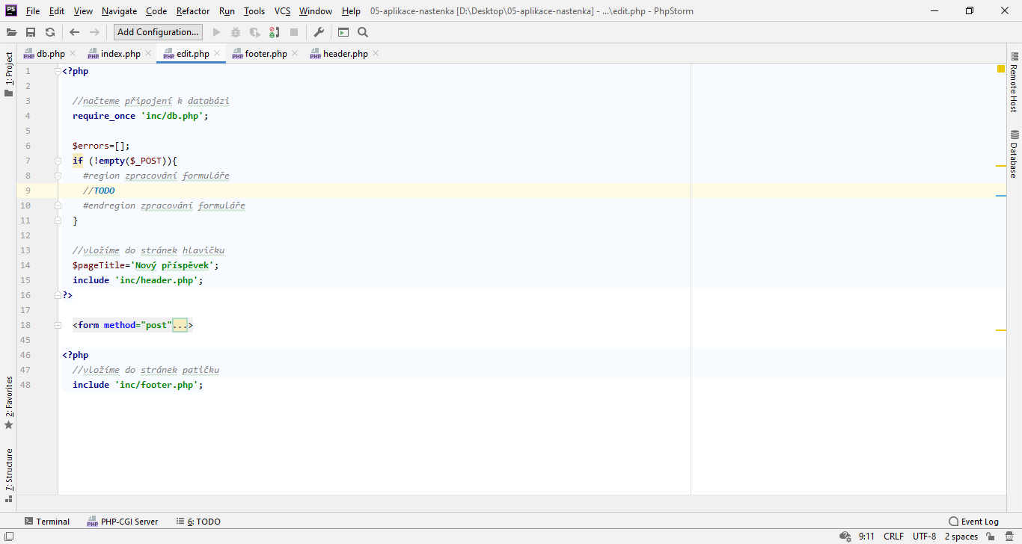
Nejprve si vytvoříme proměnnou $errors, do které si budeme poznamenávat chyby.
Formulář budeme zpracovávat jen v případě, že nám přišla nějaká data metodou post.

Slide 53
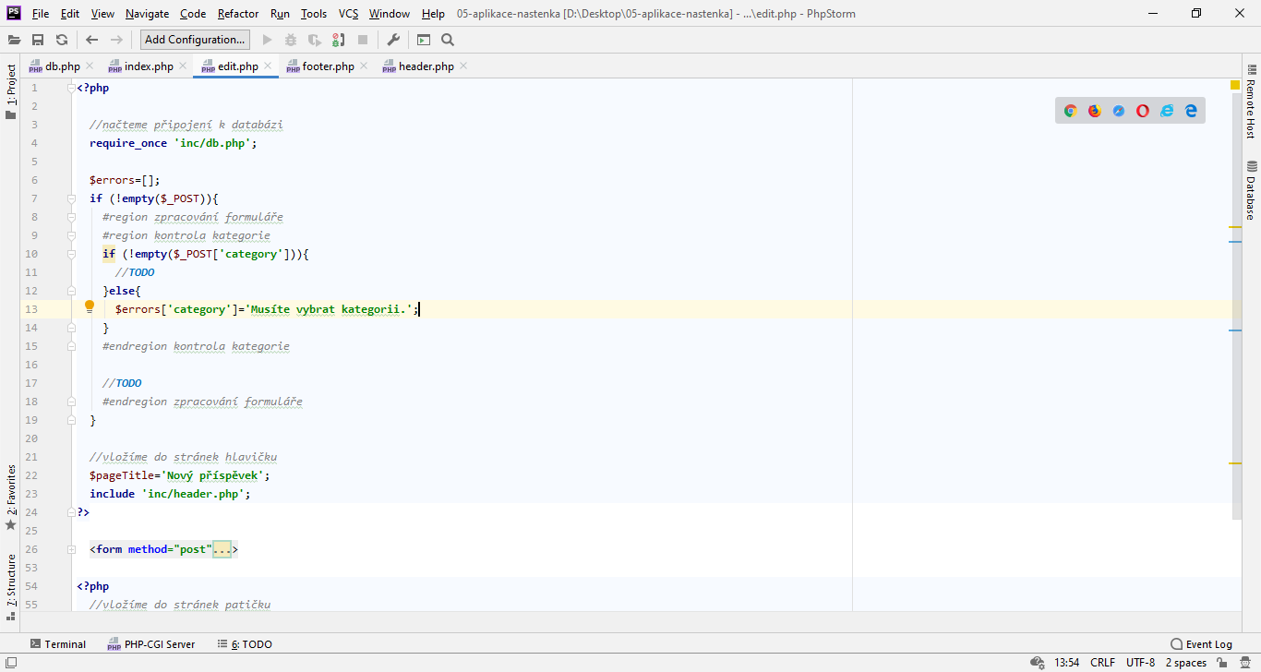
Jako první musíme samozřejmě začít kontrolami.
Nejprve zkontrolujeme, jestli nám byla nějaká kategorie zaslána. Pokud ne, připravíme si chybovou hlášku.

Slide 54
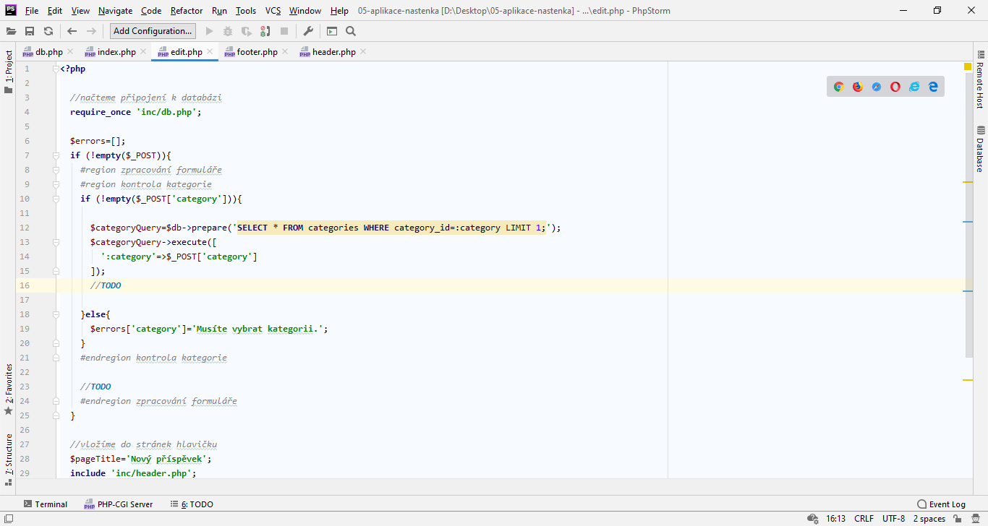
Ačkoliv jsme měli v aplikaci výběr kategorie pomocí SELECTu, je nutné počítat s tím, že daná kategorie mohla být v mezičase smazána, či že se nám pokouší podsunout data např. nějaký jiný skript.
Připravíme si tedy dotaz na výběr kategorie z databáze, přičemž používáme prepare statement s pojmenovaným parametrem.
Nikdy nedáváme externí data přímo do SQL! Jako obranu před SQL injection vždy použijte připojení pomocí parametru.

Slide 55
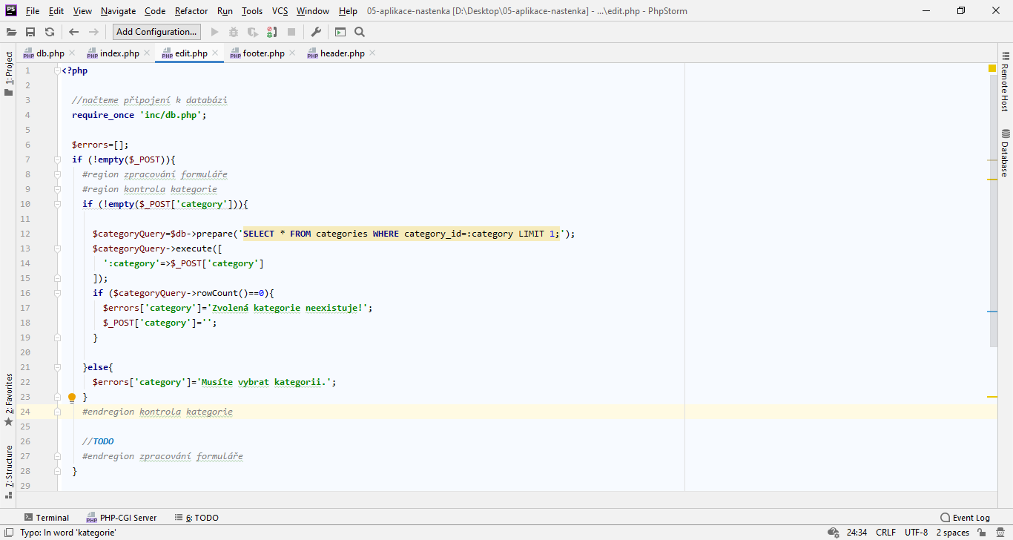
Z výsledku nepotřebujeme získat data v podobě pole, stačí nám zjištění, jestli byl nalezen nějaký řádek s daným category_id.

Slide 56
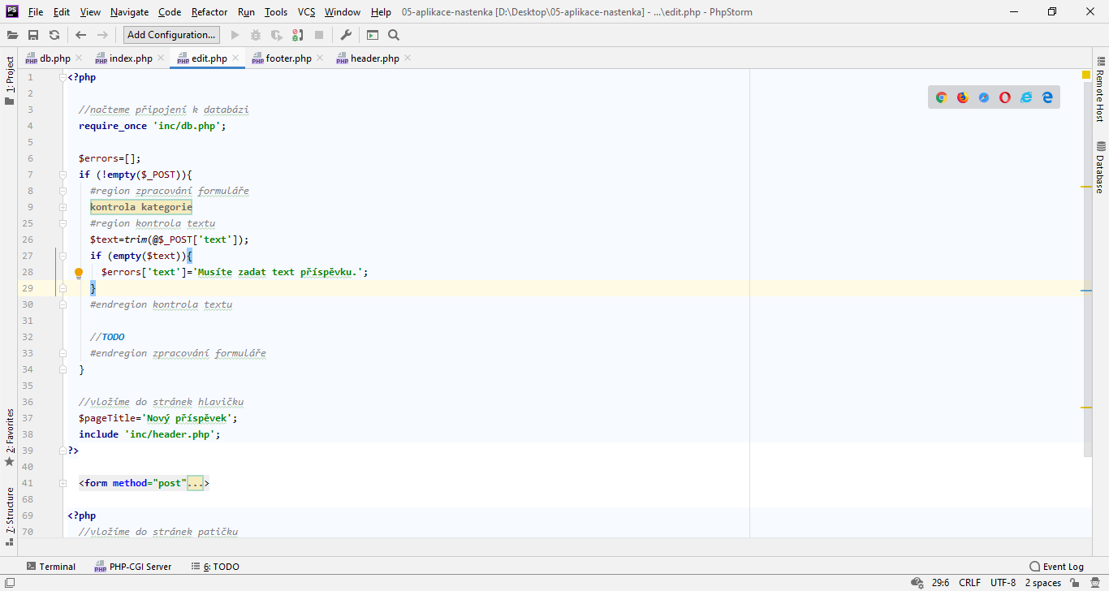
Kontrola textu příspěvku je výrazně jednodušší – jen ověříme, zda není prázdný.

Slide 57
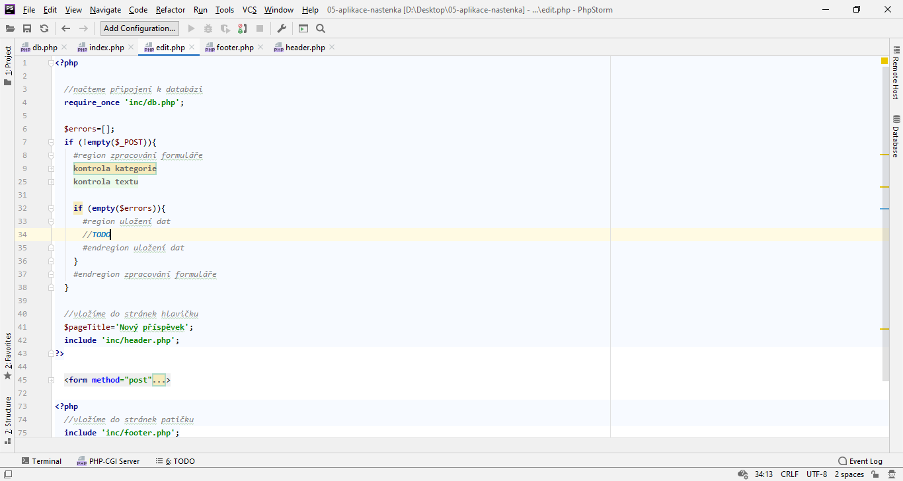
Pokud je pole s přehledem chyb prázdné, můžeme se vrhnout na uložení dat.

Slide 58
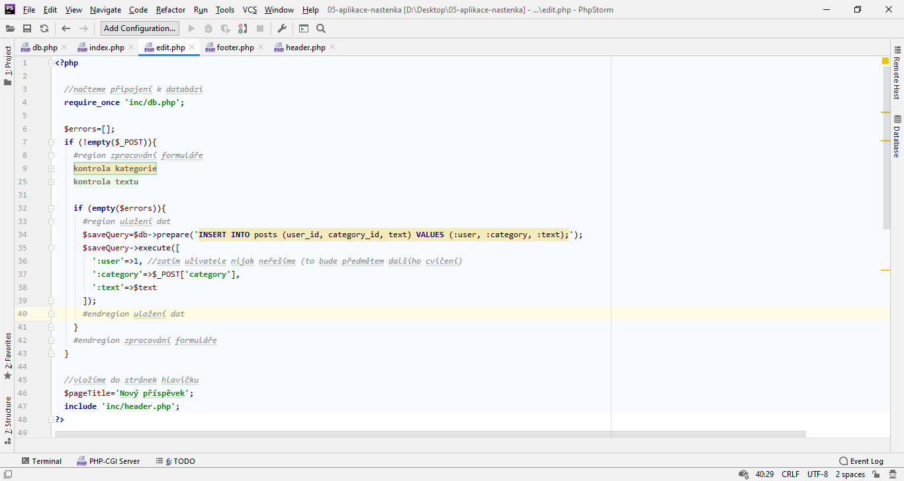
Připravíme prepare statement pro vložení nového řádku do tabulky posts a při spuštění jej naplníme příslušnými parametry.

Slide 59
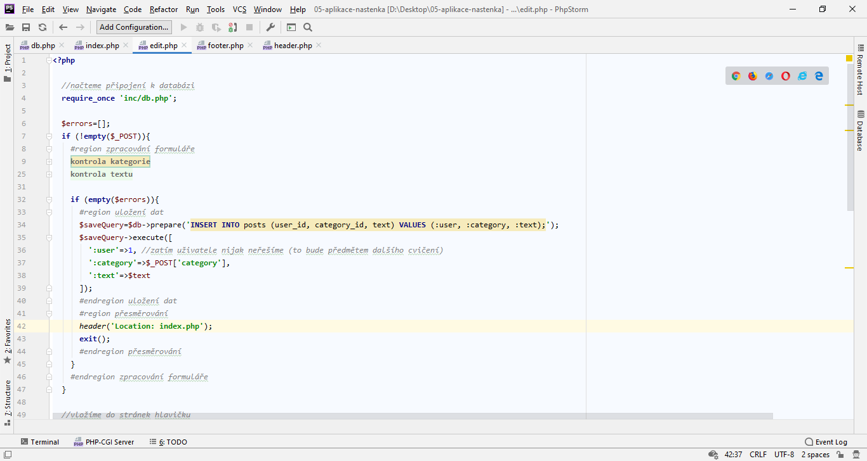
Jelikož jsme data posílali metodou POST, nezapomeneme na finální přesměrování.

Slide 60
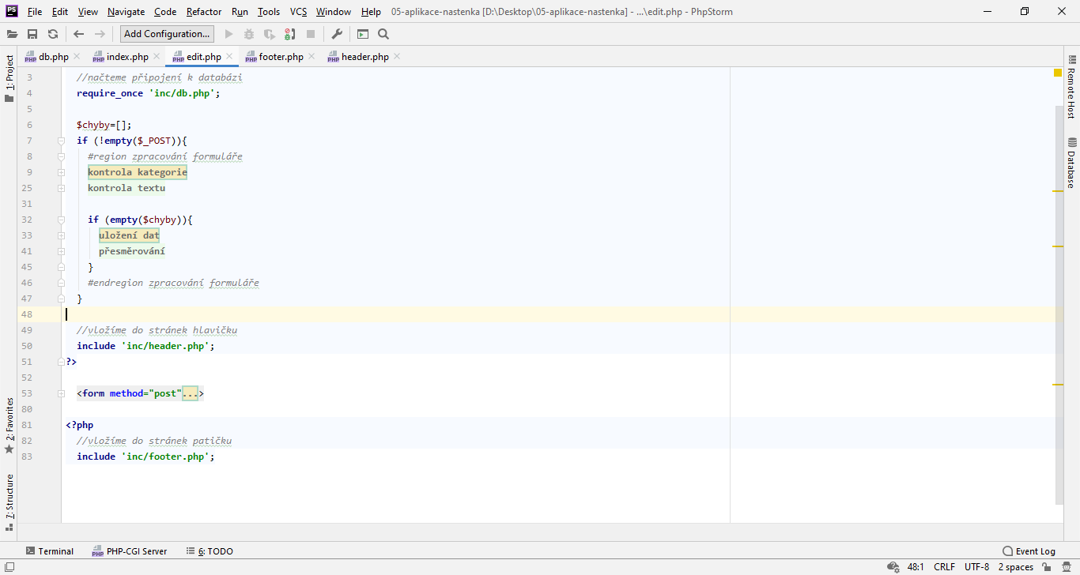
Finální náhled na postup zpracování formuláře…
Ještě nám však chybí jedna podstatná věc – vypsání případných chyb do formuláře.

Slide 61

Pro donastylování nejprve k prvkům formuláře přidáme třídu form-control.

Slide 62

Výpis chyb budeme řešit stejně, jako na minulém cvičení – budeme je tedy vypisovat přímo k jednotlivým prvkům formuláře.
Pokud máme chybu ve výběru kategorie, přidáme danému selectu třídu is-invalid.

Slide 63

Následně pod select vypíšeme případnou chybu.

Slide 64

Stejně to řešíme také u textového pole pro zadání obsahu příspěvku.

Slide 65

Jako poslední drobnost doplníme před načtení hlavičky HTML stránky text, který se zobrazí v title.

Slide 66
A máme hotovo.
Nahrajte aplikaci na server…
Zvládli byste do aplikace dodělat úpravu existujících příspěvků?

